Slide 1

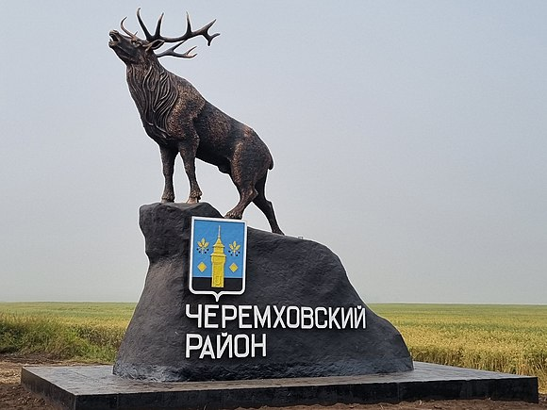

Slide 2

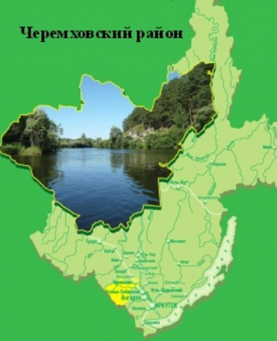
Черемховский район
расположен в юго-западной части Иркутской области.
Граничит с Заларинским, Аларским, Боханским, Усольским районами области и городами Черемхово и Свирск
Площадь территории
9,9 тыс. км²
(1,3 % территории
Иркутской области)

Slide 3
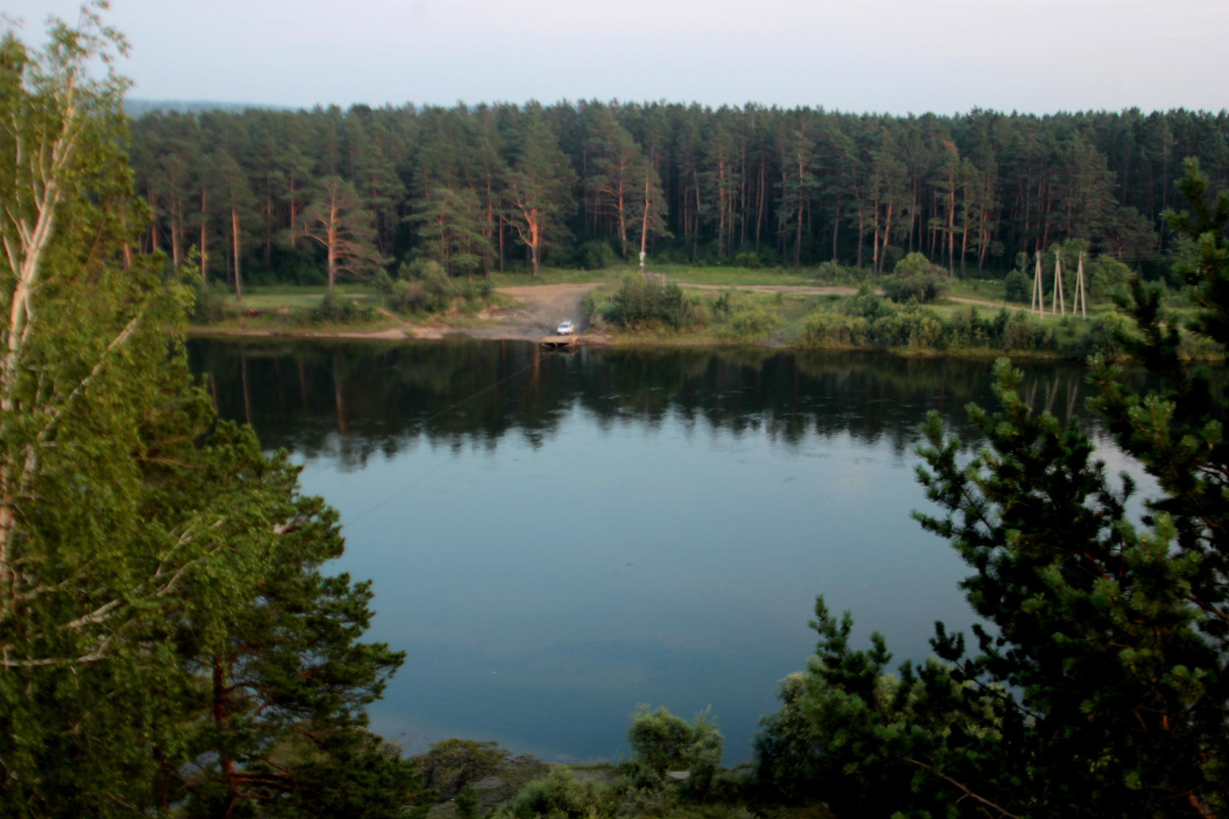
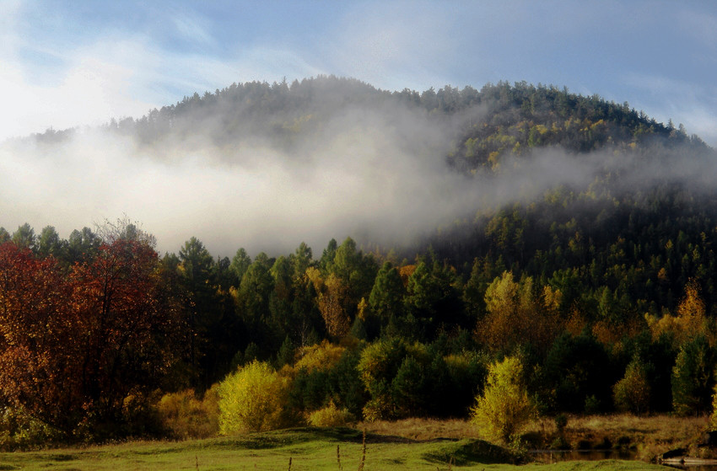
Живописность местности создает предпосылки
развития местного туризма и формирования рекреационных зон
Черемховский район стоит того, чтобы его посетить.
От Иркутска это всего-то 144 километра, по большей части по прекрасной трассе — это снова к слову о доступности направления

Slide 4
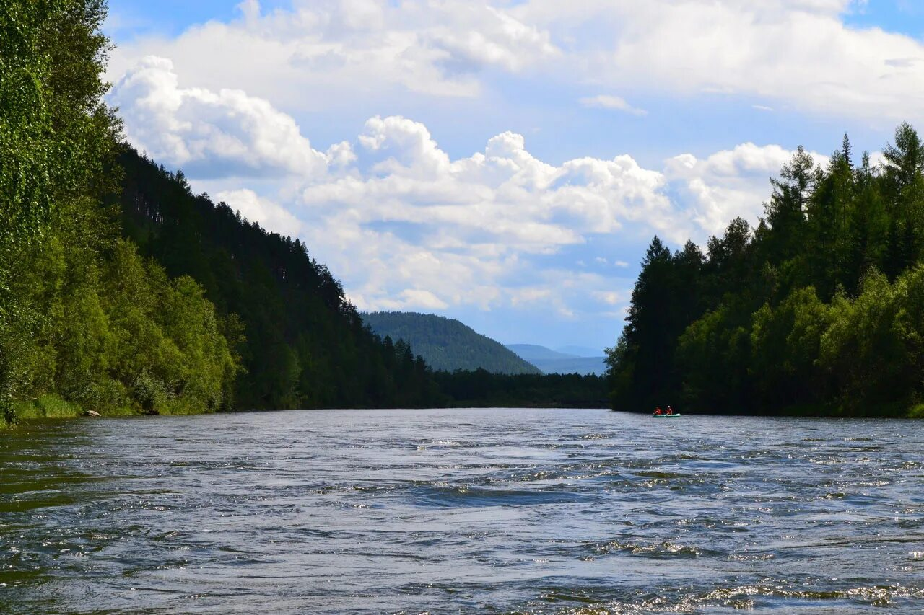
Наибольшей популярностью у жителей района и соседних муниципальных образований пользуется отдых на Федяевском заливе реки Ангара, на береговой линии рек Белая и Иреть

Slide 5
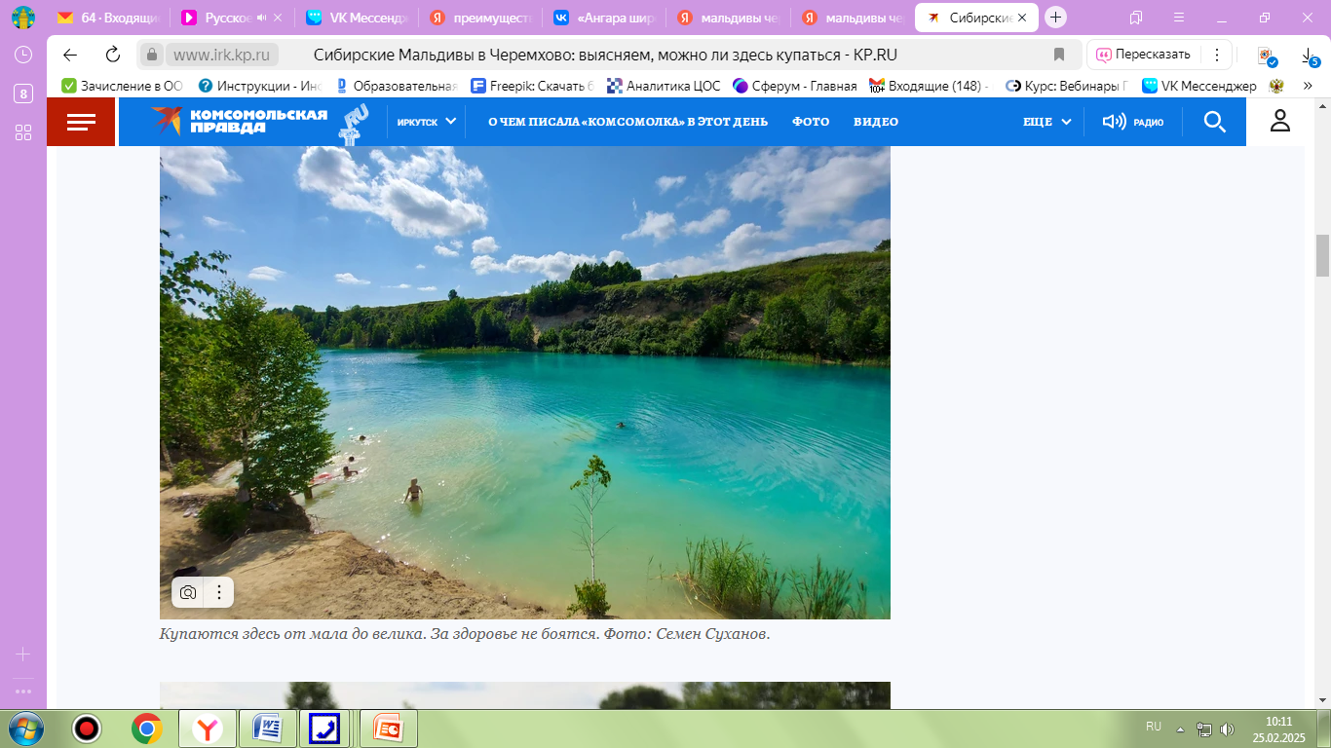
А хотите увидеть Мальдивы, не выезжая за пределы
Иркутской области? Вам снова в Черемховский район.
Здесь есть фантастическое место с очень красивой бирюзовой водой и белыми берегами

Slide 6

Система образования Черемховского района
20 средних школ
1 начальная школа-детский сад
26 детских садов
2 учреждения
дополнительного образования

Slide 7
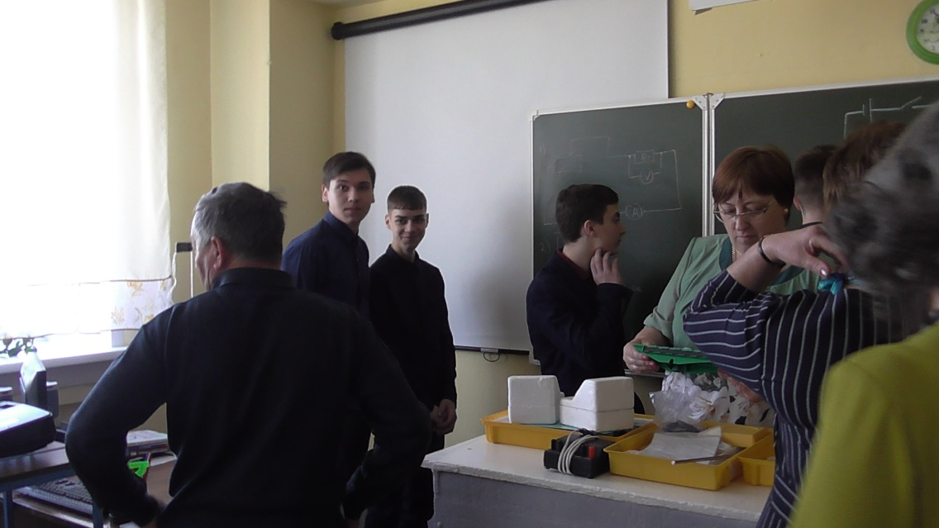

Кадровый вопрос на сегодняшний день остается открытым.
Одной из главных задач отдела образования, руководителей школ является привлечение молодых специалистов,
ориентация школьников на получение педагогических профессий

Slide 8
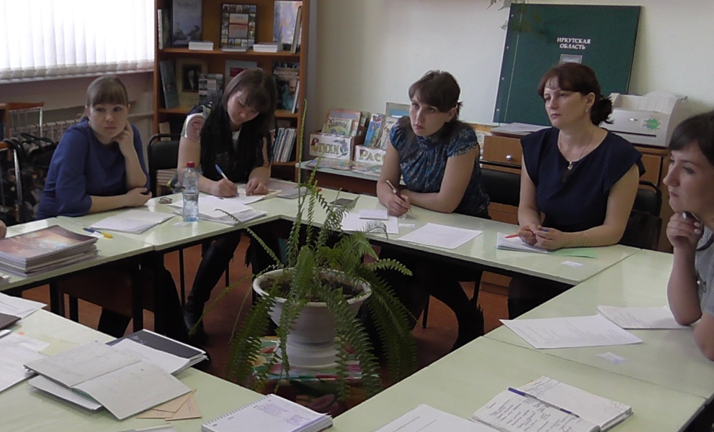
поддержка молодых педагогов
С целью методического сопровождения молодых педагогов функционирует Школа молодого педагога «Школьный университет».
Поддержка молодых педагогов осуществляется также в ходе проведения методических дней и мероприятий:
Неделя молодого педагога
Конкурс молодых педагогов «Новая волна»
Конкурс наставничества «Лучшая наставническая пара»
Слет молодых педагогов «БезФормата»
Стажировочная площадка «Школа лучших»
Выплачивается единовременное денежное пособие в размере 92 тыс. рублей (https://irkobl.ru/sites/minobr/merisocpodergk/molodspecialist/)
В течение семи лет молодым педагогам выплачивается % надбавка к должностному окладу:
до 3 лет работы – 50 %;
от 3 до 5 лет работы – 30 %;
от 5 до 7 лет работы – 20 %.

Slide 9
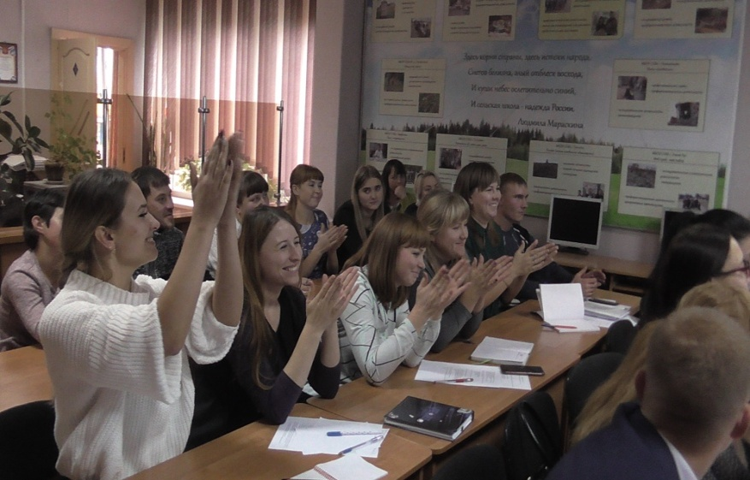
поддержка молодых педагогов
Каждый молодой педагог, имеющий регистрацию в сельской местности, имеет льготы по оплате за коммунальные услуги и электроэнергию, на приобретение твердого топлива.
Обеспечение жильем молодых специалистов предусмотрено только в рамках аренды жилья.
Молодым специалистам выплачивается сельская надбавка в размере 25 %.
Возможность участия в программе «Земский учитель» (https://irkobl.ru/sites/minobr/zemski_ychitel/zemski_ychitel_2024/2024.php).

Slide 10


Slide 11
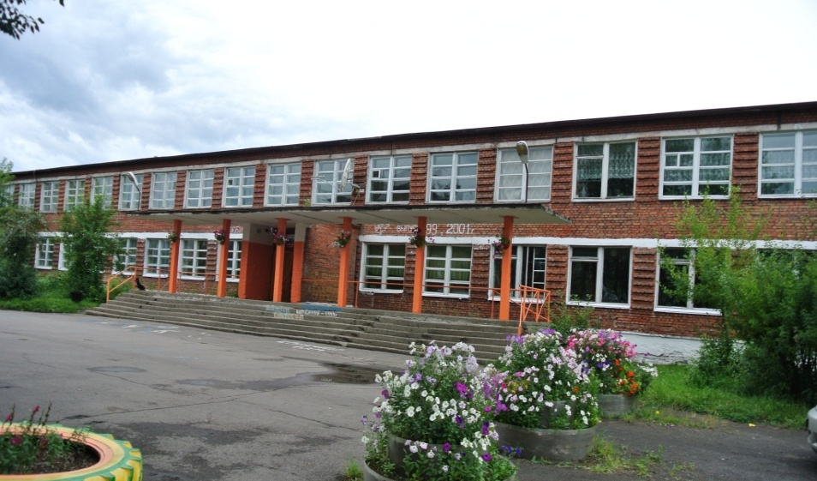
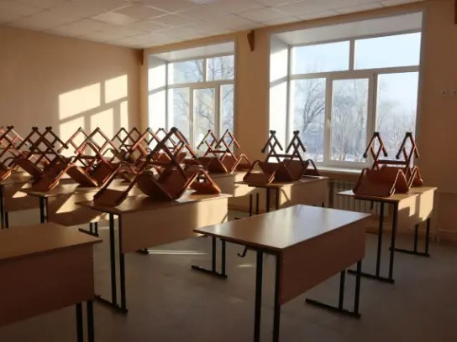
Школа села алехино
Поселок расположен в 2 км от г. Черемхово, через каждый час ходит рейсовый автобус. Есть возможность снять дом или квартиру
Школа после капитального ремонта
Школа имеет очень удобное место расположения, в центре села. Вблизи располагаются: амбулатория, сельская администрация, дом культуры, магазины и благоустроенные многоэтажные дома
Имеются учебные кабинеты, мастерская, столовая, спортивный зал. В каждом кабинете имеются проекторы, экраны и необходимое оборудование
В школе работают 26 педагогов, средний возраст 40-45 лет., коллектив стабильный, дружный, работоспособный
ВАКАНСИИ:
Учитель физики | 1 ставка

Slide 12
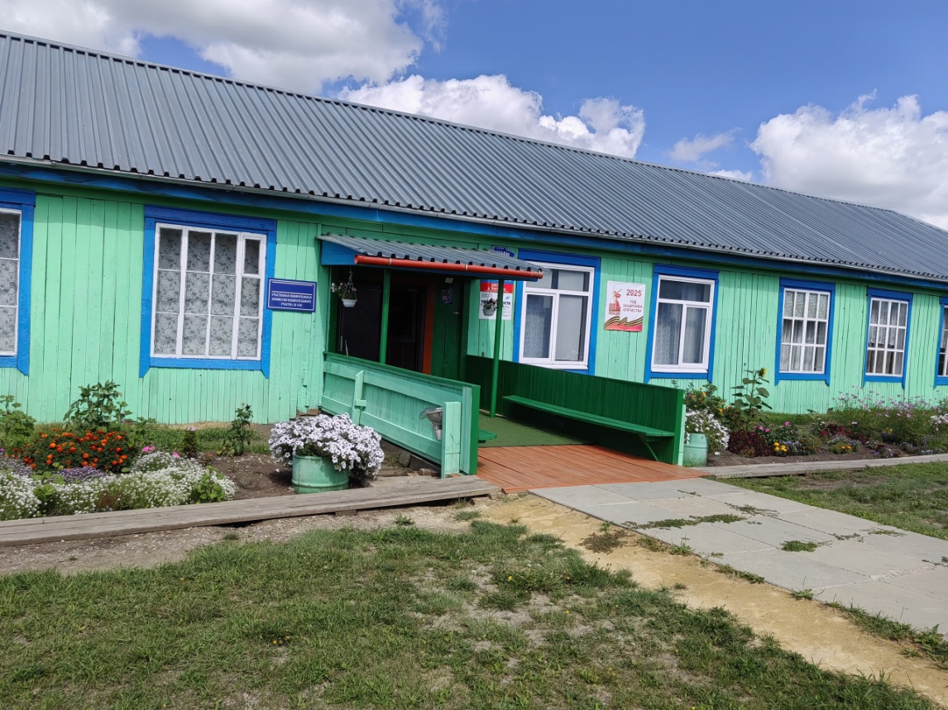
Школа деревни балухарь
Расположена в живописнейшем месте, на пересечении пяти дорог, которые ведут в близлежащие населенные пункты, откуда слетаются ребята, чтобы учиться в нашей школе. Недалеко, всего в двух километрах, расположено известное всему Черемховскому району, знаменитое место отдыха «Федяевский залив»
ВАКАНСИИ:
Учитель русского языка | 1 ставка
Учитель химии | 0,4 ставки
Учитель-логопед | 0,5 ставки

Slide 13
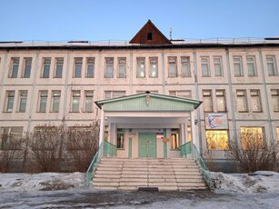
Школа села бельск
Школа стоит на берегу красавицы Белой, в самом сердце села Бельск Черемховского района. Место это особенное: шум реки слышен даже в тишине уроков, а простор, открывающийся с пришкольного участка, вдохновляет на новые мечты и свершения
ВАКАНСИИ:
Учитель физики | 1,05 ставки
Учитель математики | 1,7 ставки

Slide 14
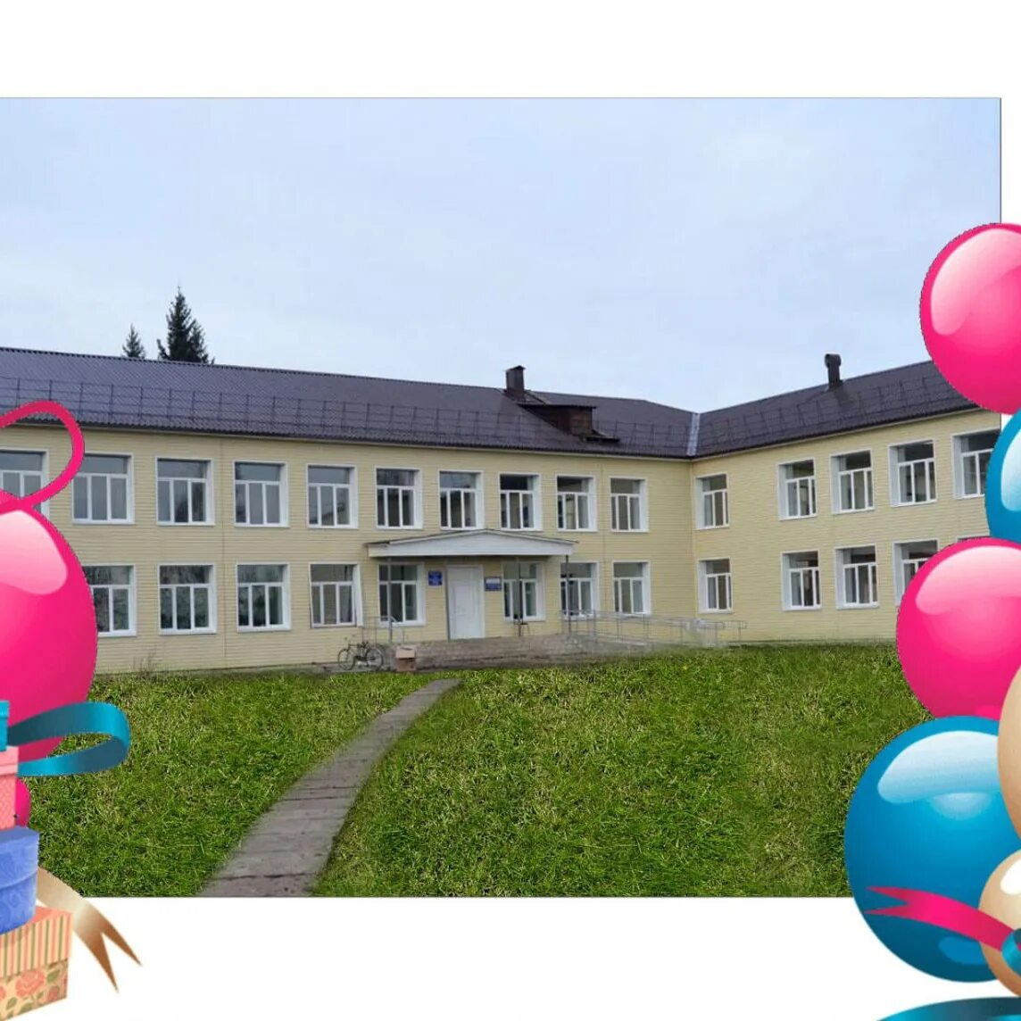
Школа села Голуметь
Расстояние до села Голуметь из города Черемхово по трассе составляет 65 км
В 2019 году поведен капитальный ремонт школы
Имеется фельдшерский пункт, дом культуры и отдыха, работают магазины, два детских сада, игровые детские площадки, налажены бесперебойные пассажирские перевозки до г.Черемхово
Свято-Никольский храм. В 2000 году получил статус выявленного объекта культурного наследия и находится на государственной охране
В каждом кабинете имеются проекторы, экраны и необходимое оборудование
Коллектив школы дружный. Педагоги с радостью будут ждать выпускников ВУЗов для успешного начала их педагогической деятельности!
ВАКАНСИИ:
Учитель русского языка и литературы | 1 ставка
Учитель английского языка | 1 ставка
Учитель математики | 1 ставка
Учитель начальных классов | 1 ставка

Slide 15
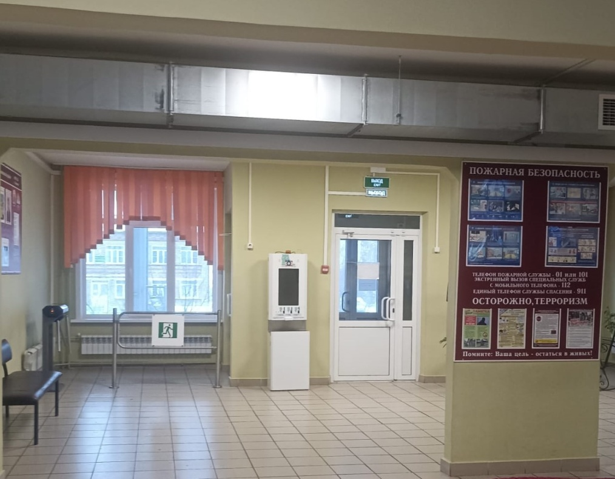
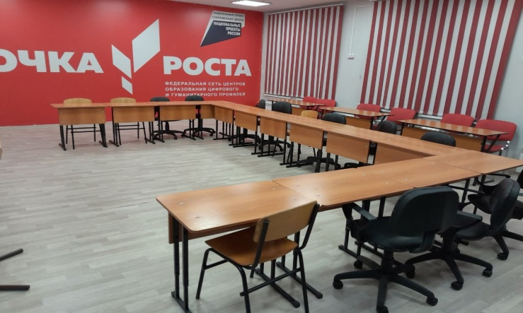
Школа села зерновое
Расстояние до села Зернового из города Черемхово по трассе составляет 21 км
Имеется фельдшерский пункт, дом культуры и отдыха, работают магазины, детский сад, игровые детские площадки, налажены бесперебойные пассажирские перевозки до г.Черемхово
В 2024 году закончился капитальный ремонт школы. Школа встречает педагогов и учеников уютными кабинетами с современной мебелью
В каждом кабинете имеются проекторы, экраны и необходимое оборудование
В школе 2 кабинета Точки роста
ВАКАНСИИ:
Педагог-дефектолог | 0,75 ставки
Учитель-логопед | 1,75 ставки

Slide 16
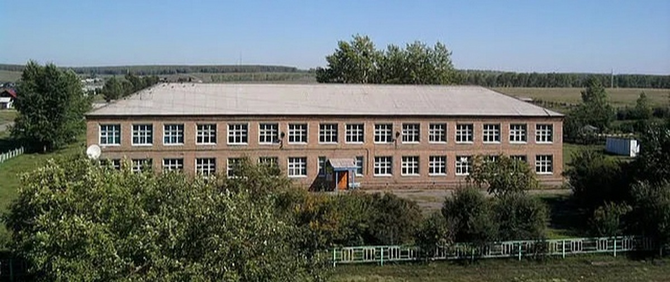
Школа села ЛОХОВО
ВАКАНСИИ:
Учитель математики | 1 ставка
Учитель химии | 1 ставка
Учитель русского языка | 1 ставка
Учитель истории | 1 ставка
Расстояние до села Лохово из города Черемхово по трассе составляет 26 км
Имеется фельдшерский пункт, дом культуры и отдыха, работают магазины, детский сад, игровые детские площадки, налажены бесперебойные пассажирские перевозки до г.Черемхово
В каждом кабинете имеются проекторы, экраны и необходимое оборудование
В 2024 году по национальному проекту «Образования» школа получила перечень средств обучения и воспитания для обновления материально – технической базы

Slide 17
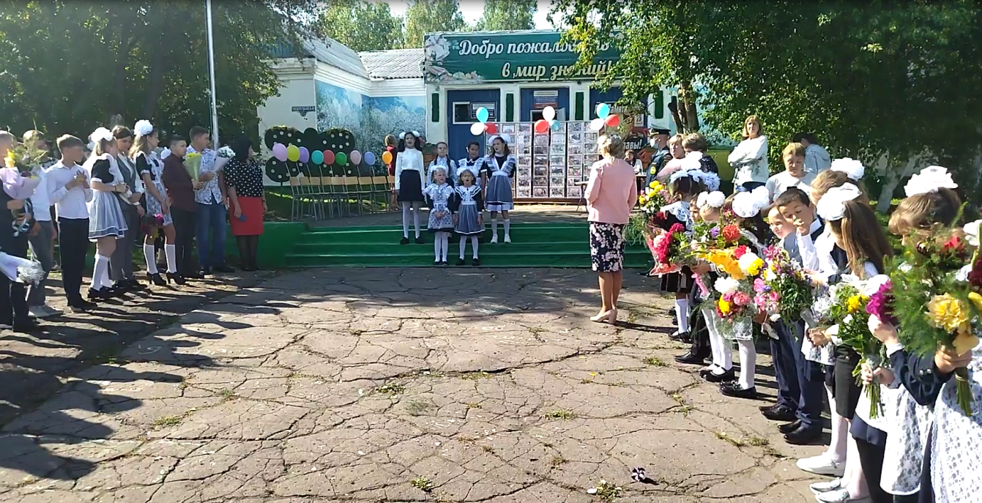
Школа деревни малиновка
ВАКАНСИИ:
Учитель химии | 0,22 ставки
Учитель физики | 0,38 ставки
Учитель русского языка и литературы | 0,5 ставки
Наша школа является современным образовательным учреждением, где предлагаются качественные образовательные услуги, соответствующие государственным стандартам общего среднего образования. Коллектив школы состоит из профессионалов, способных успешно решать разнообразные образовательные и воспитательные задачи. Мы прикладываем все усилия, чтобы создать учебную среду, в которой дети чувствуют себя комфортно, атмосфера доброжелательности и спокойствия позволяет каждому ребенку раскрыть его потенциал и достичь успеха

Slide 18
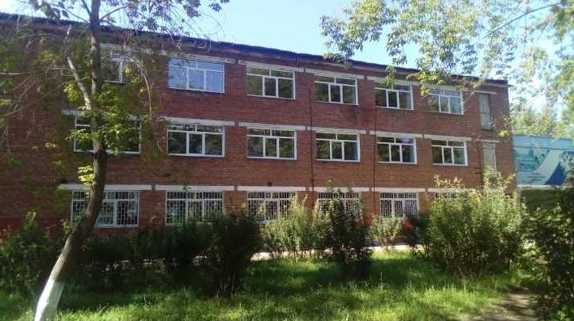
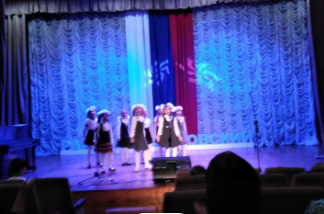
Школа №1 п. Михайловка
Расстояние до поселка Михайловка из города Черемхово по трассе составляет 35 км
В образовательной организации обучается 655 детей, трудится 46 педагогов
Профессионализм, новаторство и эрудиция всегда отличают наших педагогов. Профессиональные конкурсы помогают увидеть в наших коллегах психологов и методистов, артистов и рукодельниц, профессионалов, увлеченных своим делом.
Ученики не отстают от наставников. Школа гордится отличниками учебы, победителями и призерами олимпиад, конкурсов, соревнований!
ВАКАНСИИ:
Учитель математики | 1 ставка
Учитель русского языка | 1 ставка
Учитель английского языка | 1 ставка
Учитель-логопед | 1 ставка
Учитель-дефектолог | 1 ставка

Slide 19
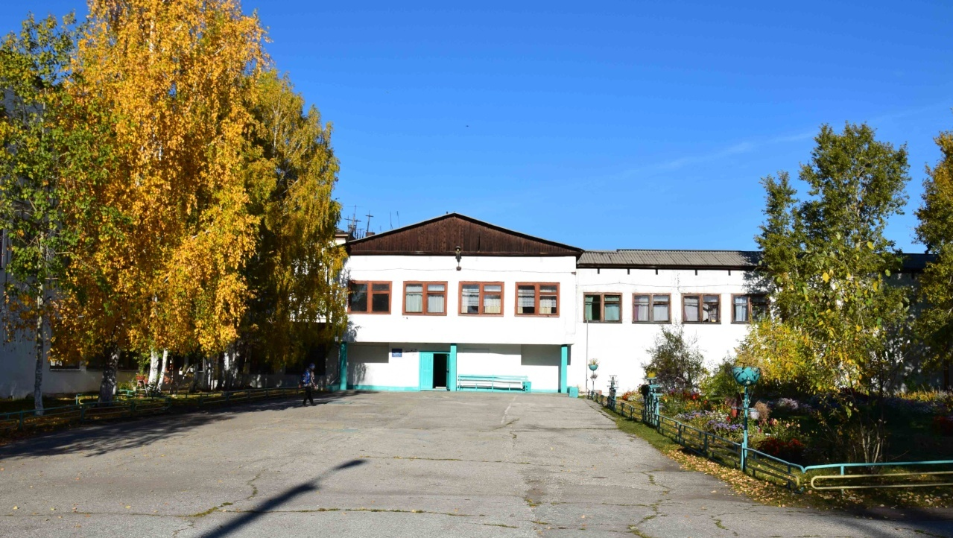
Школа №3 п. Михайловка
Это школа больших возможностей, в которой детям интересно учиться. Здесь каждый ученик может добиться успеха!
Сильный и слаженный педагогический коллектив прилагает немало усилий, чтобы обеспечить качественное образование, сплотить вокруг себя детей и их родителей. В нашей школе каждый ребенок может полностью реализовать себя как в учебе, так и в общественной жизни. Мы делаем акцент на развитии всесторонне развитой личности, подготовленной к жизни в современном мире, способной к получению профессионального образования и осознанному выбору будущей профессии.
Учитель химии | 1 ставка
Учитель истории | 1 ставка
Учитель начальных классов | 1 ставка
Учитель коррекционных классов | 1 ставка
ВАКАНСИИ:

Slide 20
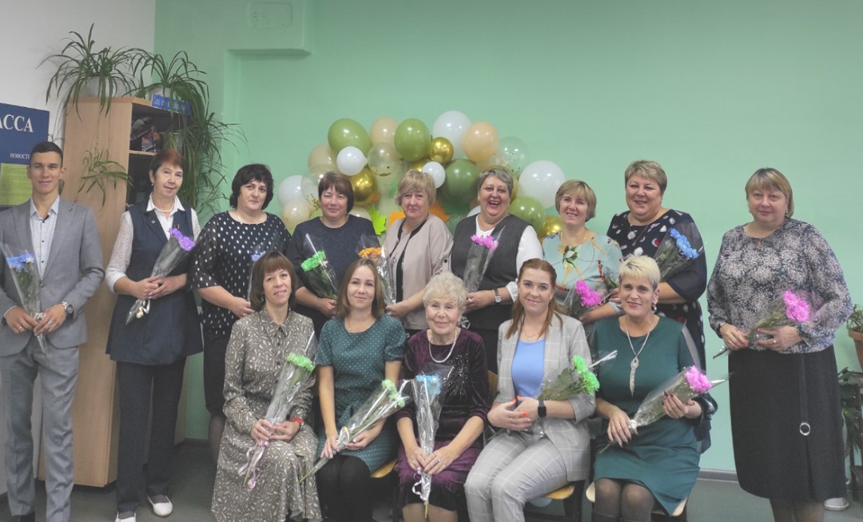
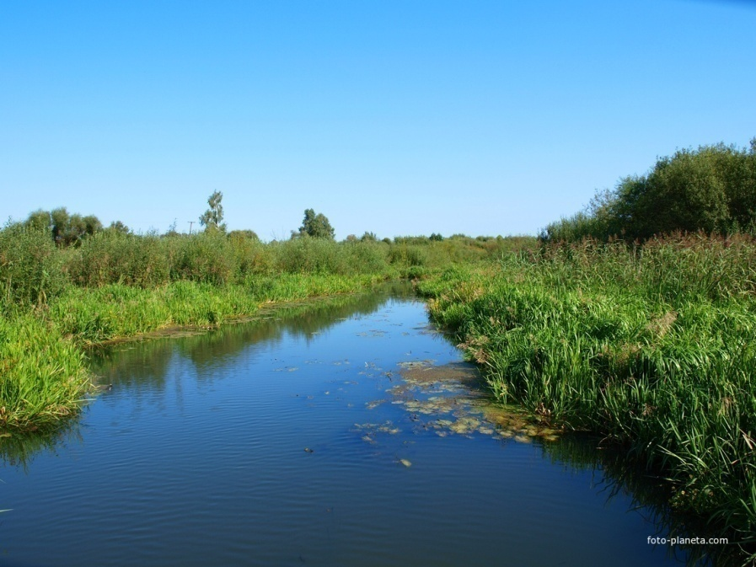
Школа села Нижняя иреть
Расстояние до села Нижняя Иреть из города Черемхово по трассе составляет 54 км
Имеется фельдшерский пункт, дом культуры и отдыха, работают магазины, детский сад, игровые детские площадки, налажены бесперебойные пассажирские перевозки до г. Черемхово
Коллектив школы дружный. Педагоги с радостью будут ждать выпускников ВУЗов для успешного начала их педагогической деятельности!
ВАКАНСИИ:
Учитель английского языка | 1 ставка

Slide 21
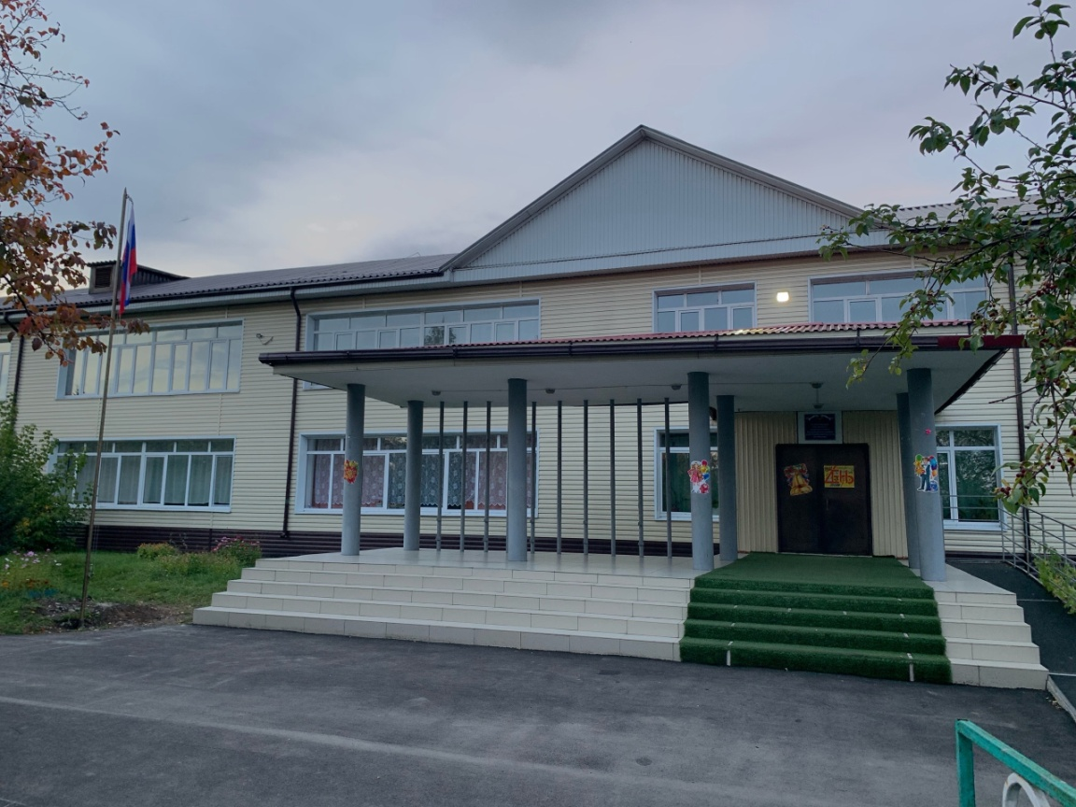
Школа села новогромово
Расстояние до села Новогромово из города Черемхово по трассе составляет 10 км
Имеется фельдшерский пункт, дом культуры и отдыха, работают магазины, детский сад, игровые детские площадки, налажены бесперебойные пассажирские перевозки до г. Черемхово
Коллектив школы дружный. Педагоги с радостью будут ждать выпускников ВУЗов для успешного начала их педагогической деятельности!
ВАКАНСИИ:
Учитель русского языка и литературы | 1 ставка
Учитель математики | 1 ставка

Slide 22
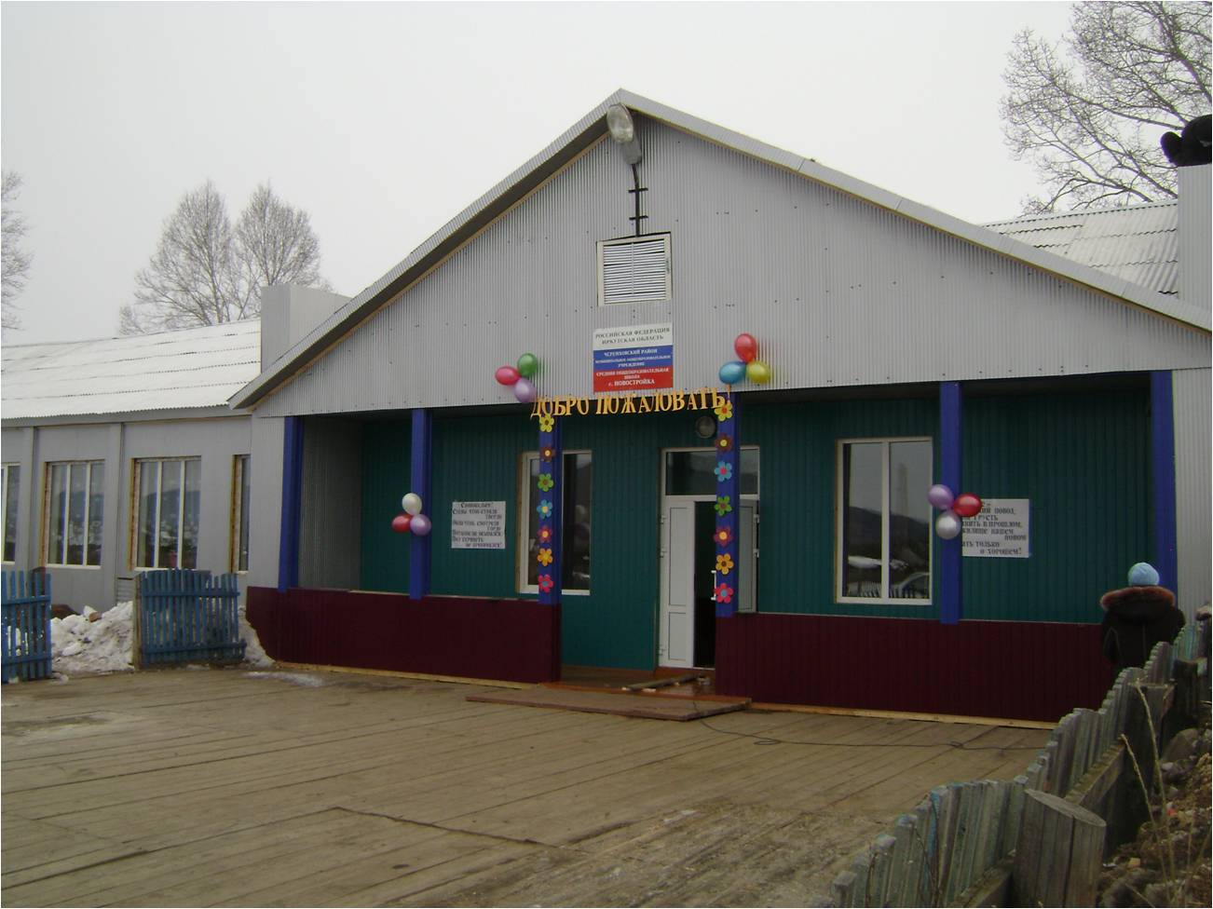
Школа поселка новостройка
Наша школа - это современное образовательное учреждение, предоставляющее качественные образовательные услуги в соответствии с государственными стандартами общего среднего образования.
В школе работает высокопрофессиональный коллектив, способный решать образовательные и воспитательные задачи любой сложности.
Мы делаем всё возможное, чтобы создать комфортные условия пребывания в школе, спокойную, доброжелательную атмосферу, позволяющую раскрыть и реализовать потенциал каждого ребенка
Учитель математики | 1 ставка
Учитель информатики | 5 часов
Учитель физики | 11 часов
ВАКАНСИИ:

Slide 23
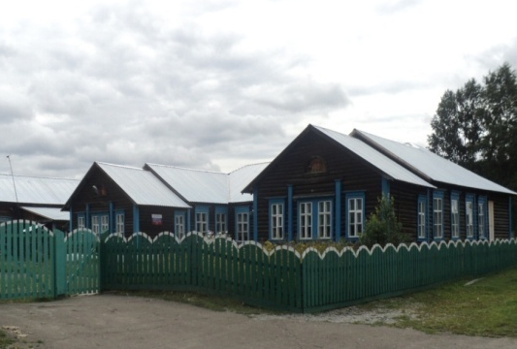
Школа села онот
Онот находится в 107 км от г. Черемхово, в тайге. Село очень красивое, жители дружные и инициативные.
Мы рады принять Вас в нашу команду!
Учитель русского языка и литературы | 1 ставка
Учитель математики | 1 ставка
Социальный педагог | 0,5 ставки
Педагог-психолог | 0,5 ставки
Педагог дополнительного образования | 1 ставка
Инструктор по труду | 0,5 ставки
ВАКАНСИИ:

Slide 24
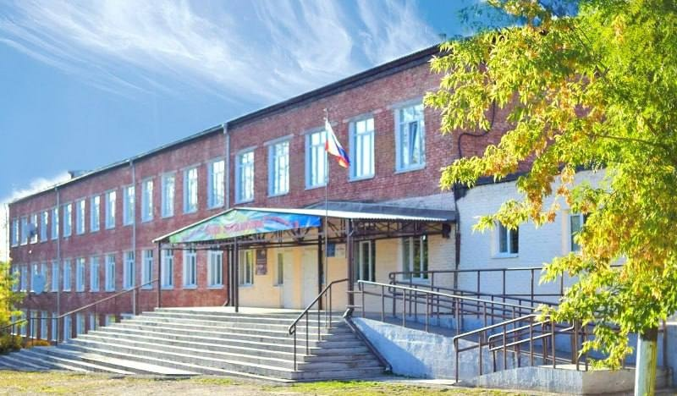
Школа села Парфеново
Расстояние до села Парфеново из города Черемхово по трассе составляет 35 км
В нашей школе теплая, комфортная атмосфера
Светлые, уютные кабинеты с техническими средствами обучения
В 2024 году по национальному проекту «Образования» получили перечень средств обучения и воспитания для обновления материально – технической базы
Школа сегодня на пути развития, в постоянном движении, а значит, ее история продолжается, она живёт полной, насыщенной, интересной и творческой жизнью.
ВАКАНСИИ:
Учитель-дефектолог | 1 ставка
Учитель-логопед | 0,5 ставки
Учитель химии | 1 ставка
Учитель английского языка | 1 ставка

Slide 25
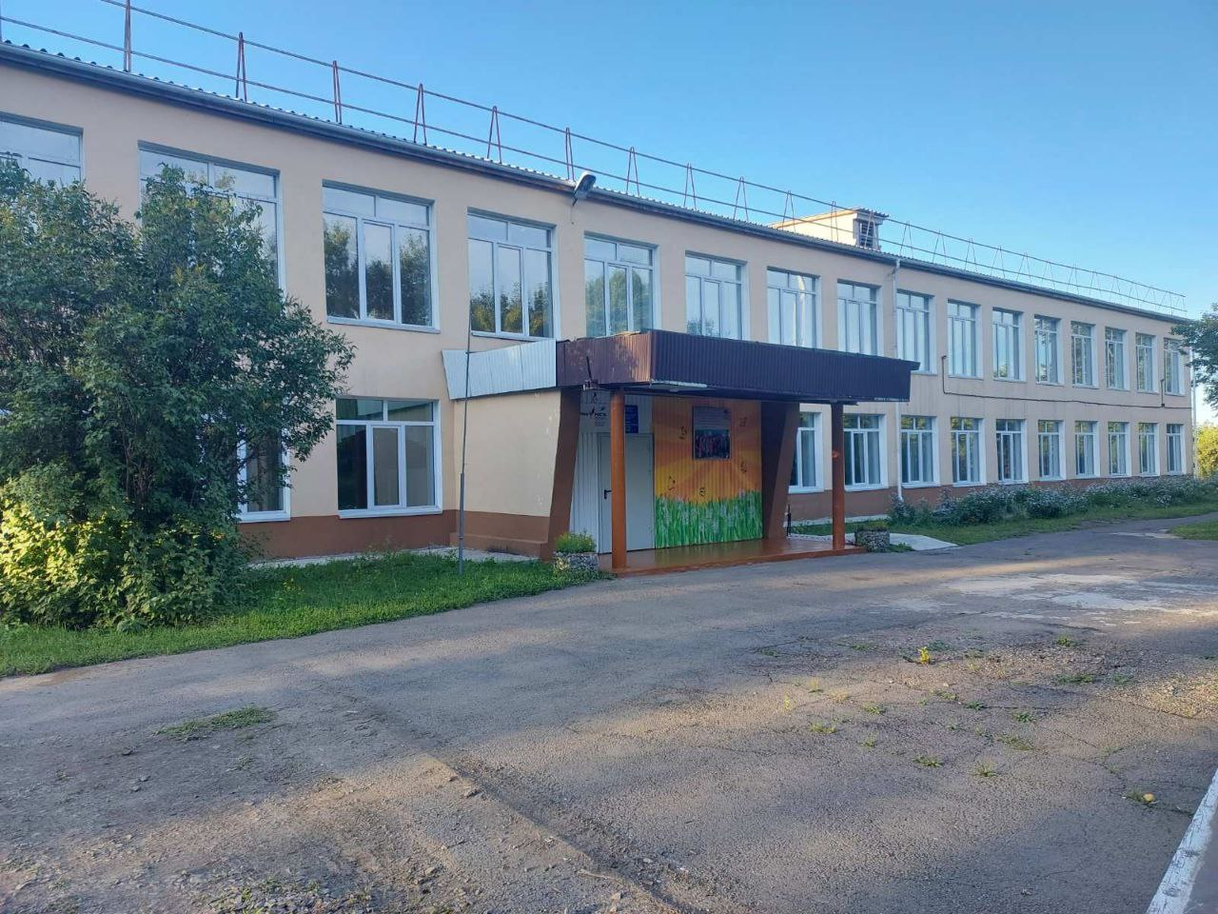
Школа села рысево
Расстояние до села Рысево из города Черемхово по трассе составляет 8 км
В нашей школе теплая, комфортная атмосфера. Школа после капитального ремонта
Светлые, уютные кабинеты с техническими средствами обучения
Школа сегодня на пути развития, в постоянном движении, а значит, ее история продолжается, она живёт полной, насыщенной, интересной и творческой жизнью
Коллектив школы дружный. Педагоги с радостью будут ждать выпускников ВУЗов для успешного начала их педагогической деятельности!
ВАКАНСИИ:
Учитель русского языка и литературы | 1 ставка
Учитель физики | 1 ставка
Учитель математики | 1 ставка

Slide 26
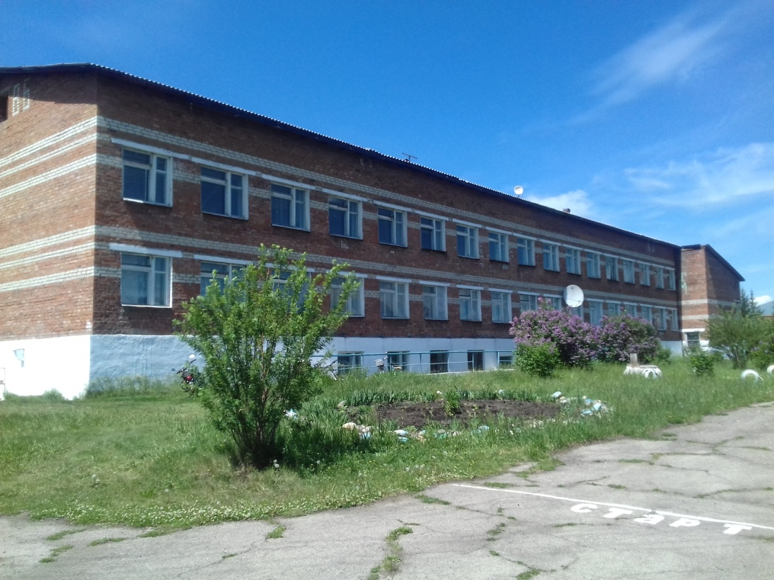
Школа села саянское
Расстояние до села Саянское из города Черемхово по трассе составляет 74 км
В нашей школе теплая, комфортная атмосфера
Светлые, уютные кабинеты с техническими средствами обучения
Школа сегодня на пути развития, в постоянном движении, а значит, ее история продолжается, она живёт полной, насыщенной, интересной и творческой жизнью
Имеется фельдшерский пункт, дом культуры и отдыха, работают магазины, детский сад, игровые детские площадки, налажены бесперебойные пассажирские перевозки до г. Черемхово
Коллектив школы дружный. Педагоги с радостью будут ждать выпускников ВУЗов для успешного начала их педагогической деятельности!
ВАКАНСИИ:
Учитель - логопед | 1 ставка
Учитель- дефектолог (олигофренопедагог) | 1 ставка

Slide 27
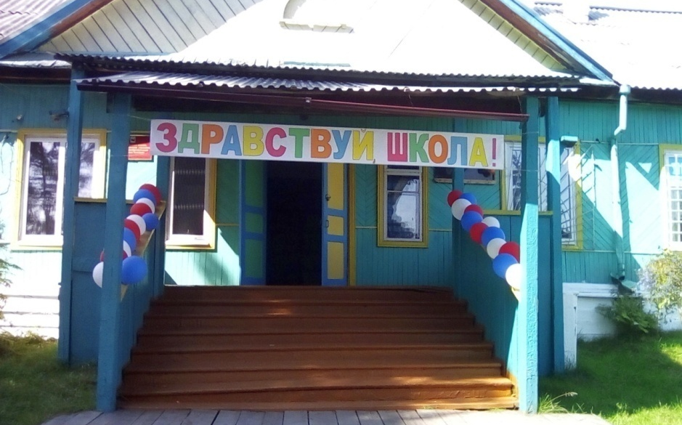
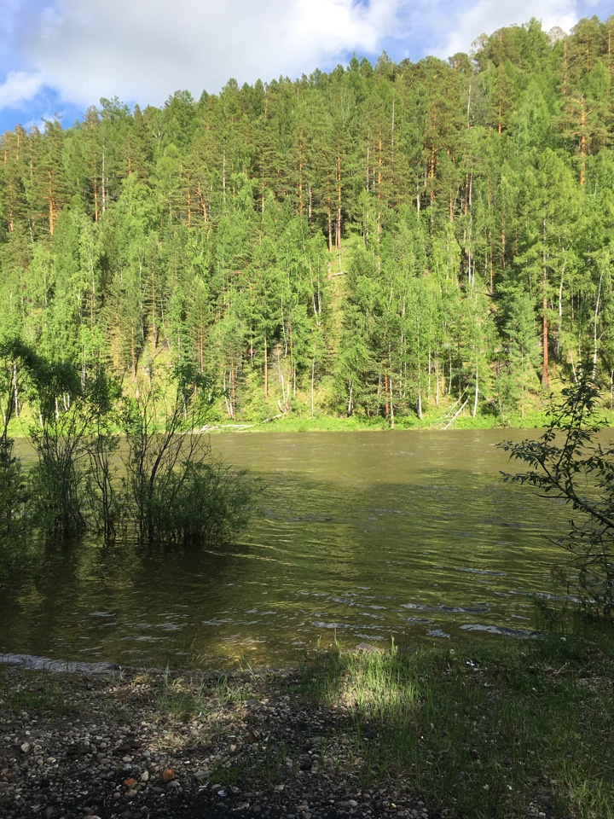
Школа села тальники
Село таежное, находится в 75 км от районного центра. Налажены пассажирские перевозки
Экологическая обстановка (чистый воздух, прекрасная живописная природа, отсутствие городской суеты)
Гордостью школы являются ветераны педагогического труда, их выпуски одни из лучших. Педагоги-стажисты готовы быть наставниками для молодых учителей
В настоящее время в школе работают 16 педагогов, учится 101 школьник. Коллектив творческий, сплоченный
Школа в селе Тальники всегда была и продолжает оставаться образовательным, культурным центром.
Результаты педагогов и детей школы становятся гордостью и достоянием общественности
Имеется возможность получения жилья, субсидий и дополнительных выплат для педагогов

Slide 28
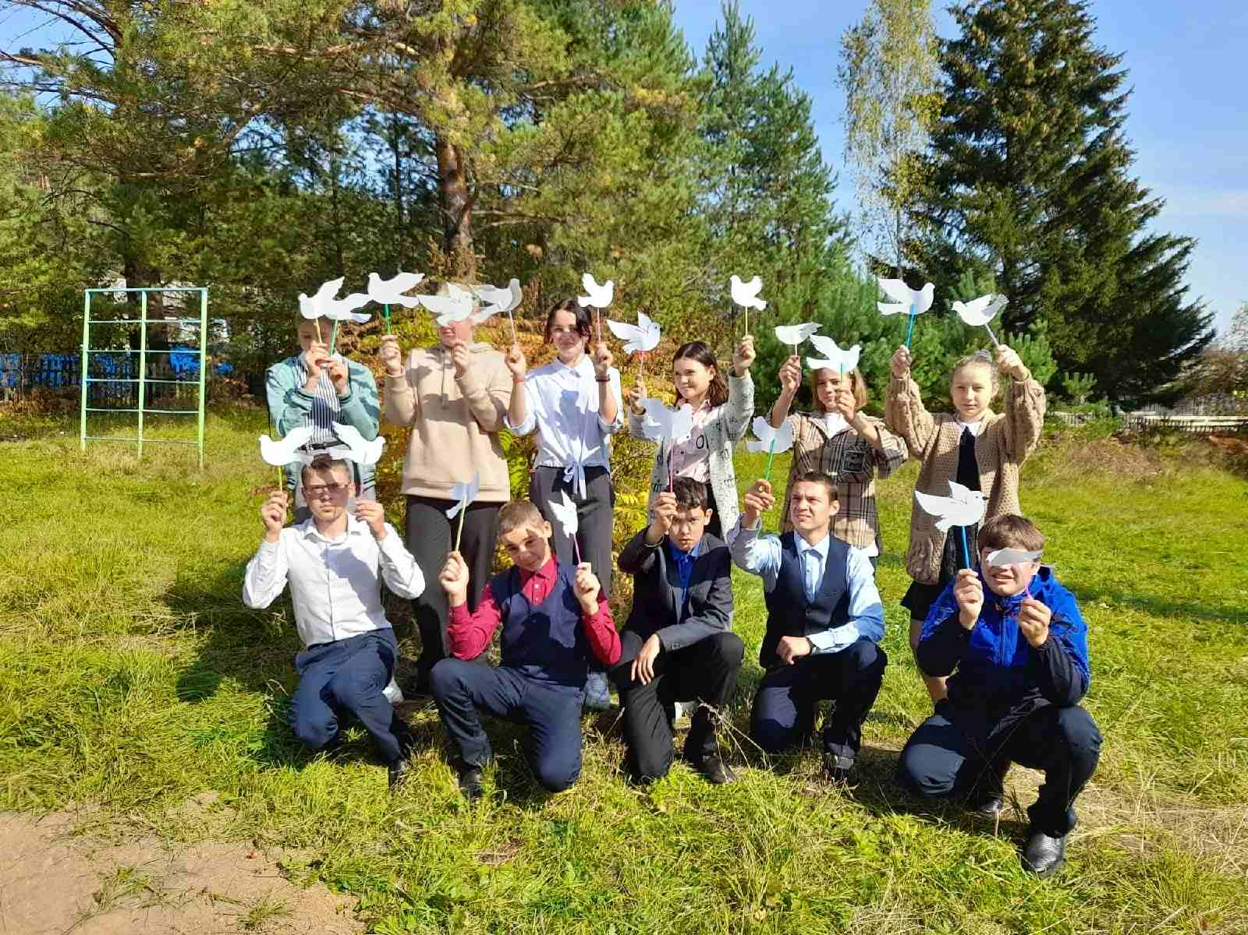
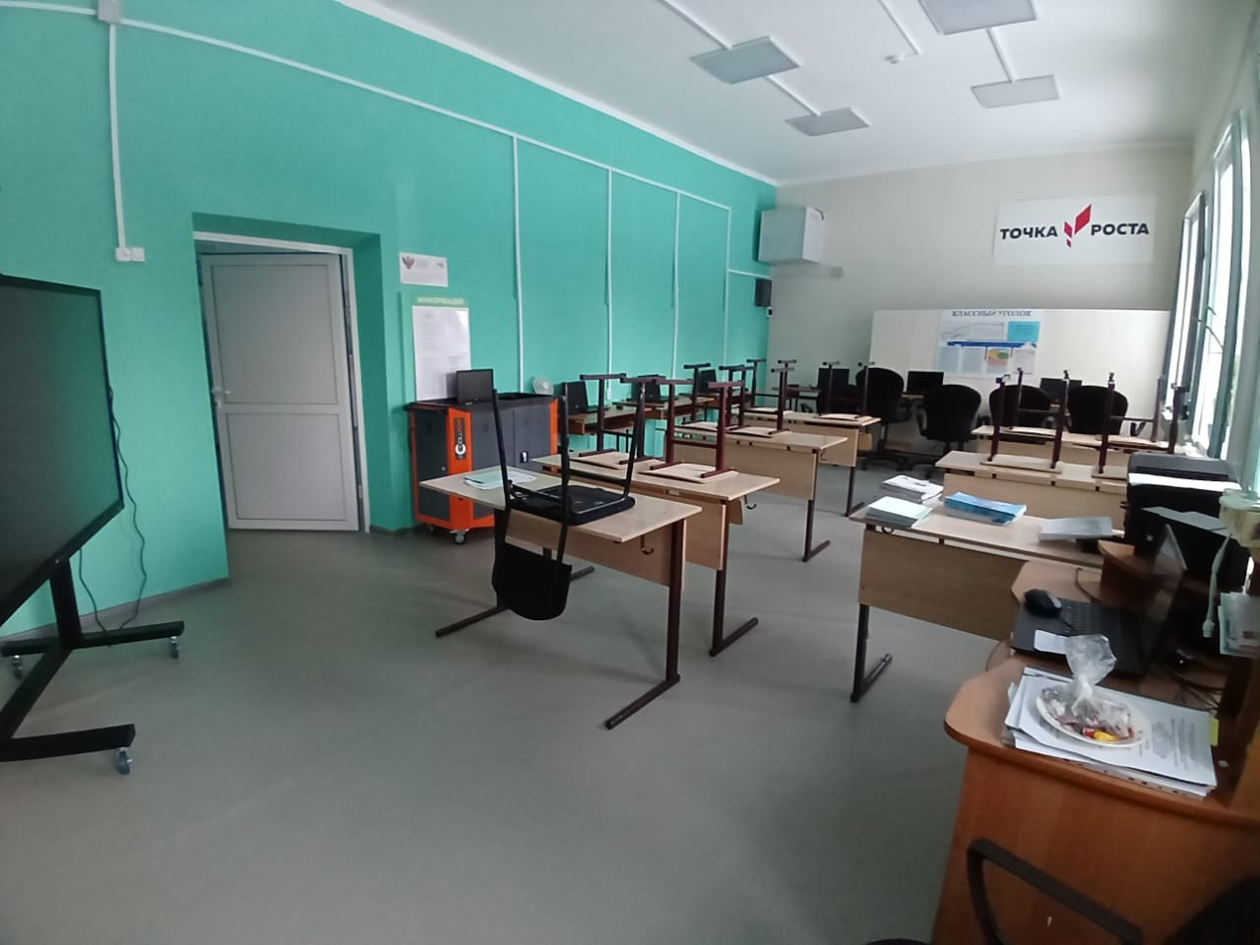
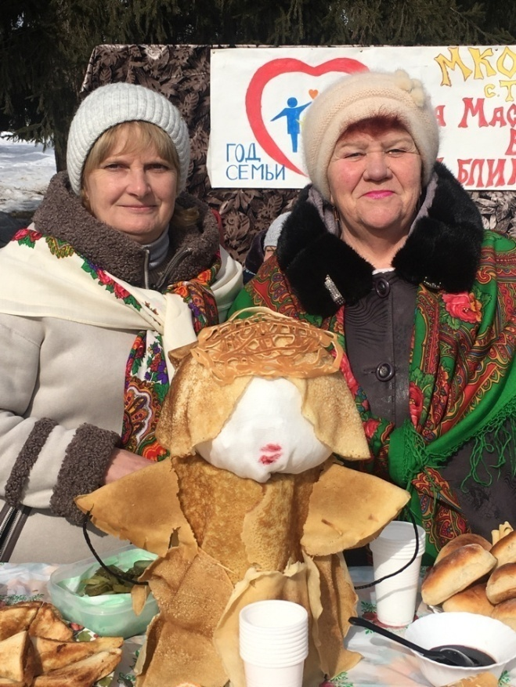
ВАКАНСИИ:
Учитель русского языка и литературы | 29 часов
Педагог дополнительного образования | 0,75 ставки
Учитель начальных классов | 20 часов
Советник директора по воспитанию и взаимодействию с детскими общественными объединениями | 0,25 ставки
Эксперт в РДЦ | 0,25 ставки

Slide 29
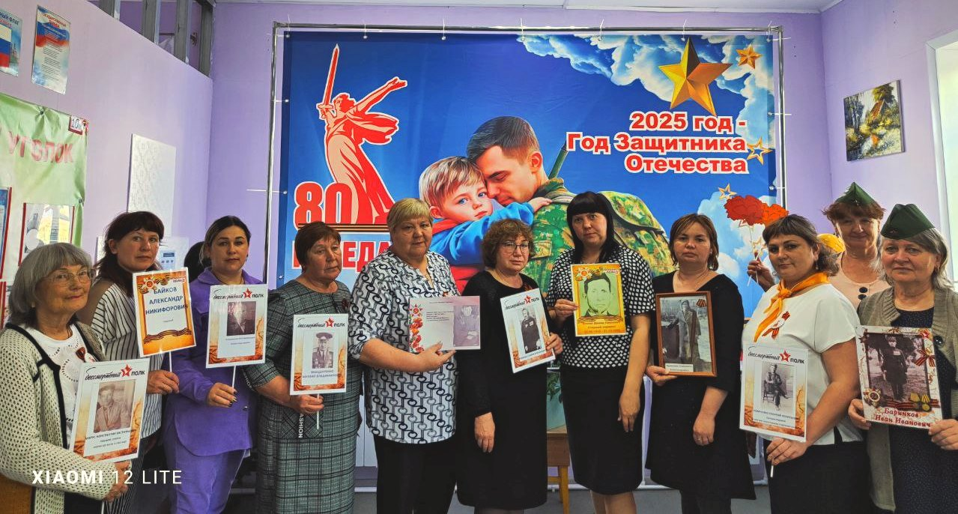
Школа села Тунгуска
ВАКАНСИИ:
Учитель английского языка | 1 ставка
Учитель информатики | 1 ставка
Учитель - дефектолог | 0,5 ставки
Учитель - логопед | 0,5 ставки
Педагог - психолог | 0,5 ставки
Учитель физики | 1 ставка
Социальный педагог | 0,25 ставки
Заместитель директора по УВР | 0,5 ставки
Советник по воспитанию | 0,25 ставки
Учитель биологии и географии | 1 ставка
Средняя общеобразовательная школа села Тунгуска расположена в самом сердце Черемховского района Иркутской области. Она стоит в центре села, являясь не просто географической точкой на карте, а настоящим центром притяжения для всех его жителей. Сюда сходны дороги учеников не только из Тунгуски, но и из ближайших деревень, ведь школа дает путевку в жизнь подрастающему поколению.

Slide 30
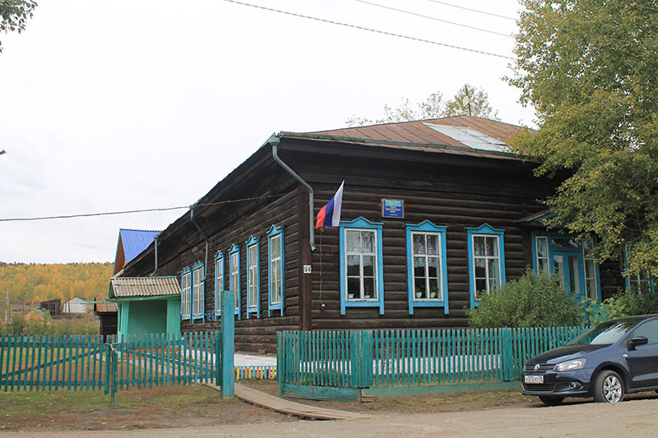
Школа села узкий луг
Школа находится в центре села, которое расположено в живописном месте. Располагается в деревянном здании.
Общее количество обучающихся – 88
В настоящее время в образовательной организации работает 16 педагогов. Из них – 6 педагогов – выпускники родной школы
В школе активно работают патриотический отряд «Штурм», кружки: вокально-инструментальный, моделирование
Гордостью школы являются ученики – победители и призёры олимпиад и спортивных соревнований, конкурсов различного уровня
ВАКАНСИИ:
Учитель- логопед | 1 ставка

Slide 31

СПАСИБО ЗА ВНИМАНИЕ!!!

